Slide 1

智能外呼系统

Slide 2
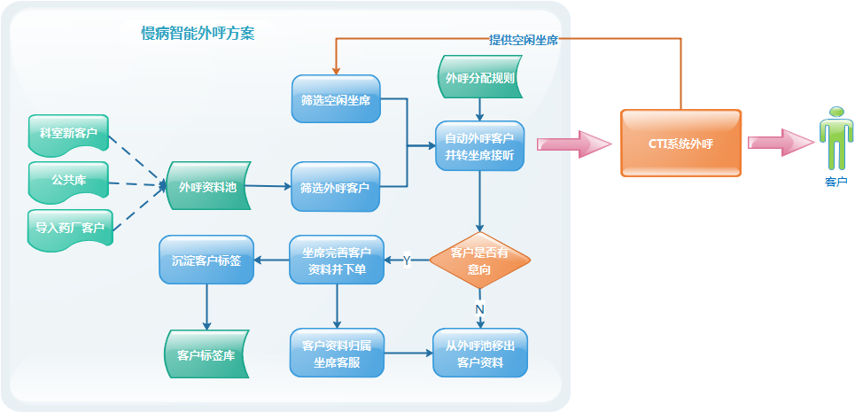
系统背景：
当前呼出接通率为43%，即拨打100个电话有43个被接通，大量的时间消耗在员工等待上，实现由机器人自动外呼，客户通话接通后再转给人工坐席，预计员工日均通话时长增长到4小时，按照前期分析通话时长越长，员工销售业绩越高，预计销售增长20%以上。
系统实现：
最近有下单的客户经过筛选流入外呼资料池，在资料池的客户经过智能算法计算出成交概率，外呼系统根据空闲客服数，从资料池取高成交率的客户，由机器拨打客户电话，客户接通后再转坐席接听；同时系统自动弹屏显示客户资料、电子病历、历史订单、回访记录等信息；客服在沟通过程中完善客户标签信息，形成客户画像，并促成客户下单。通过自动化，提升了接通率，提高了销售业绩增长20%以上。

